Slide 1
Mapping
סמאח נסאר

Slide 2
מה יש במצגת
המצגת הזו מתבססת על בניית בסיס נתונים של אנשים כולל הכתובות שלהם.
דרך הכתובות אנחנו יכולים לפתוח את המפה ולראות את המיקום של האנשים שנמצאים בבסיס הניתונים.

Slide 3
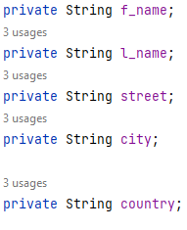
אופן הבניה
בהתחלה כדי להקל את העבודה נבנה עצם של איש מסוים שיכיל את התכונות הבאות:
כמובן שצריכים גם את :
CUNSTRUCTOR
GETTER & SETTERS

Slide 4
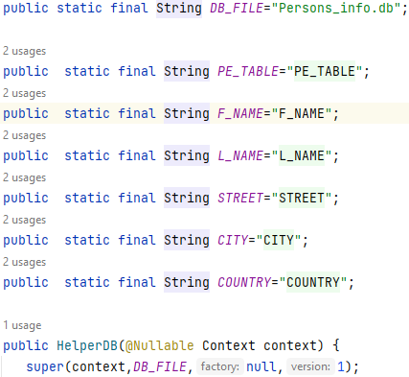
בניית בסיס הנתונים HelperDB
נגדיר את התכונות הבאות:

Slide 5
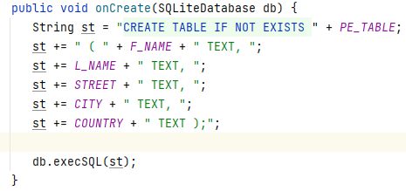
בעזרת SQL בנית הפונק' onCreate

Slide 6
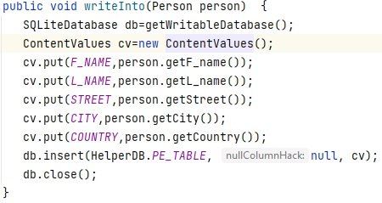
ביצוע הכתיבה לתוך ה DB

Slide 7
סיימנו את המחלקה HelperDB
חשוב להזכיר שהתחלקה יורשת מ - SQLiteOpenHelper

Slide 8
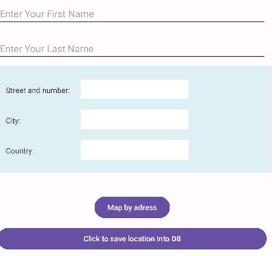
איזה רכיבים נצטרך לדעתכם ממה שנראה ?

Slide 9
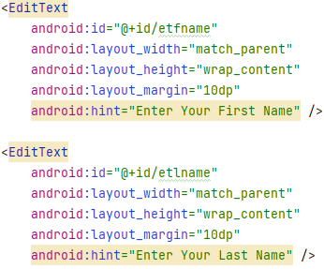

שימוש ב HINT

Slide 10
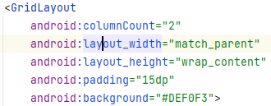
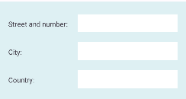
שימוש ב GridLayout

Slide 11
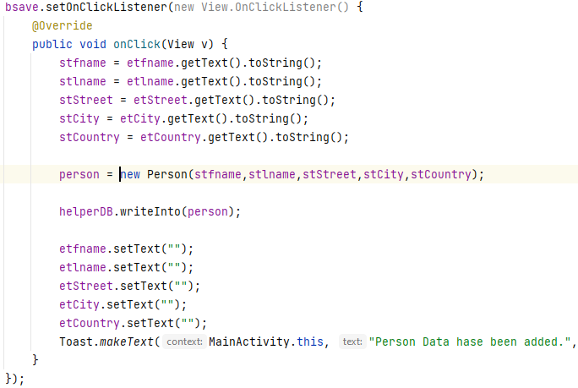
שמירת הנתונים ב DB באמצעות הלחצן bsave

Slide 12
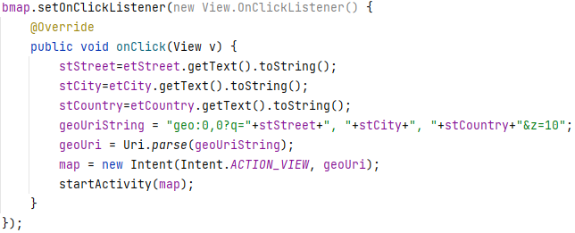
הצגת המיקום במפה
באמצעות הלחצן שנקרא bmap

Slide 13
דגשים לגבי הקוד:
1. זה אומר עד כמה להתקרב או לעשות ZOOM IN לתוך המפה עצמה
הפסיק הינו חובה:
הופך את זה לדבר ש googleMap יכולה לבצע.

Slide 14
המשך דגשים:
הינו משתנה מסוג URI והמילה geo מרמזת למשהו של גיאוגרפיה שמדובר במפות ואז לך לחפש אפליקציה למפות.

